Slide 1
Programación Visual 1. Fundamentos Poo (OOP) Introducción
Agosto 2019

Slide 2
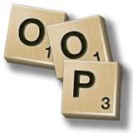
Definición de la OOP
La OOP es un paradigma (modo de hacer las cosas) de desarrollo de software (programación) en donde la estructura del software esta basada en la interacción entre clases y objetos con la finalidad de realizar una tarea o resolver alguna problemática.

Slide 3
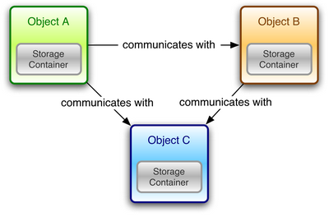
Definición de la OOP
La forma en que interactúan estos objetos y clases es por medio de mensajes (órdenes) pasados de atrás hacia adelante y viceversa.
En respuesta a un mensaje, un objeto realiza una acción.
Notes:
Aclarar el punto de “pasados de atrás hacia adelante y viceversa.”

Slide 4
Principios Básicos de Orientación a Objetos
Orientación a Objetos
Jerarquía
Abstracción
Modularidad
Encapsulación
Polimorfismo
Notes:
Explicar cada una de estos procesos y que herramientas se pueden ocupar.

Slide 5
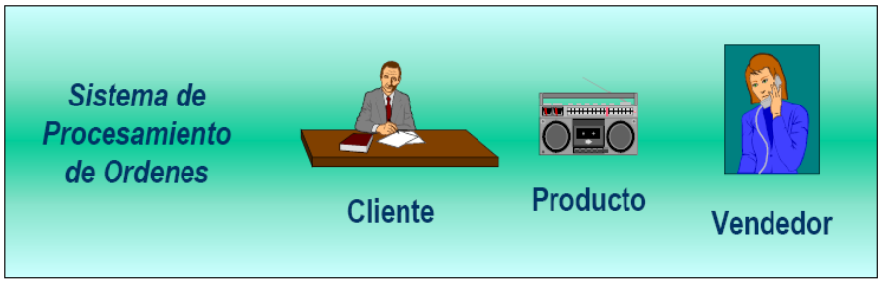
Principios poo
Abstracción
Es el proceso de capturar los detalles fundamentales de un objeto mientras se suprimen o ignoran otros detalles.
Notes:
Explicar los objetivos de cada uno de los elementos que se requieren para poder programar.

Slide 6

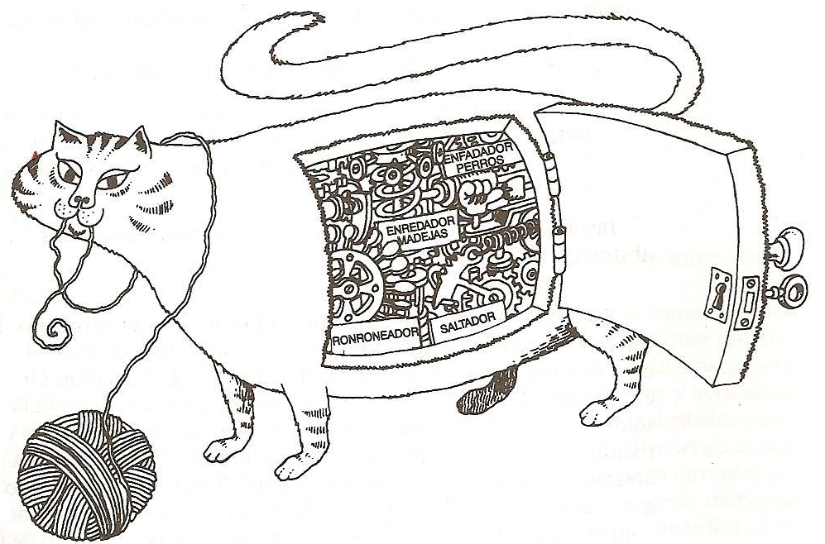
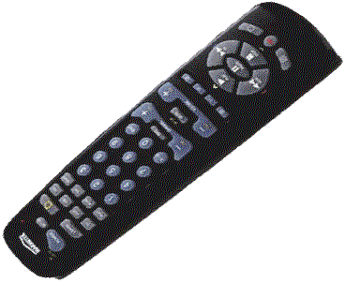
Principios poo
Encapsulación
Es la capacidad de esconder los detalles de como funciona un objeto (la implementación), detrás de una interface
Vol+
Sens3 => Vol++
=> DAC31.out=2.1
=> Amp27.gain=1.3
=> OSD, Pref, ...
Notes:
Explicar los objetivos de cada uno de los elementos que se requieren para poder programar.

Slide 7
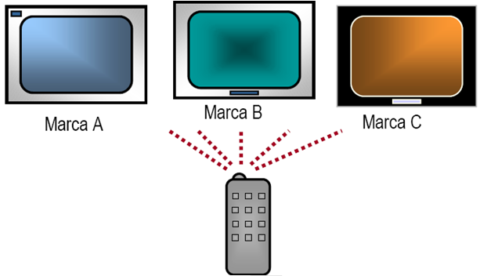
Principios poo
Polimorfismo
Habilidad de esconder diferentes implementaciones tras una sola interface.
Notes:
Explicar los objetivos de cada uno de los elementos que se requieren para poder programar.

Slide 8
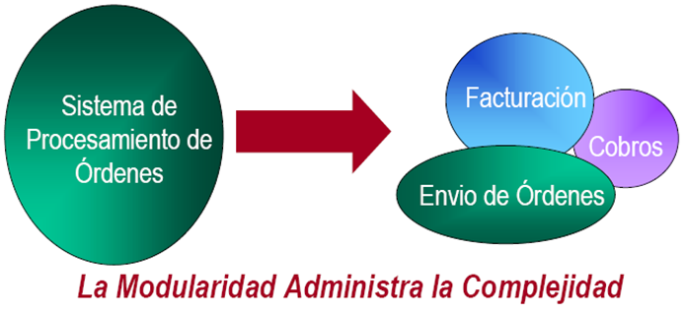
Principios poo
Modularidad
Capacidad de particionar algo complejo y difícil de manejar, en partes más sencillas y fáciles de manejar
Notes:
Explicar los objetivos de cada uno de los elementos que se requieren para poder programar.

Slide 9
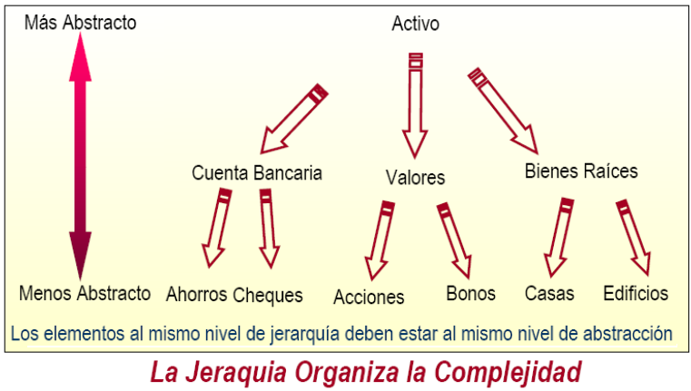
Principios poo
Jerarquía: Es la capacidad de manejar niveles de abstracción.
Notes:
Explicar los objetivos de cada uno de los elementos que se requieren para poder programar.

Slide 10
Principios poo
Herencia
Capacidad de los elementos de una jerarquía, de transmitir sus características desde los niveles mas abstractos a los más concretos.
Animal
Mamífero
Canino
Felino
Ovíparo
Reptil
Permite hacer representaciones generales de un objeto y después relacionarlas con otros objetos, para que cada uno tenga características mas especificas.
Notes:
Explicar los objetivos de cada uno de los elementos que se requieren para poder programar.

Slide 11
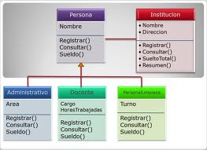
Principios poo
Otro
Ejemplo
Herencia
Notes:
Explicar los objetivos de cada uno de los elementos que se requieren para poder programar.

Slide 12
Objetos
Informalmente, un objeto representa a una entidad, ya sea física, conceptual o software.

Slide 13
clase
Cuando se han identificado muchos objetos en un dominio, decimos que una clase es una abstracción que describe un grupo de objetos que tienen:
propiedades en común (atributos)
comportamiento en común (operaciones)
relaciones comunes con otros objetos (asociaciones)
Plantilla que describe la forma en que están estructurados internamente una familia de objetos.

Slide 14
Clases
Los clases son los bloques de construcción de un programa, en su forma mas general dichas entidades quedan constituidos por dos elementos:
Datos: Son aquellas entidades que describen al objeto (lo caracterizan) Los datos dentro del contexto de la OOP serán llamados Atributos.
Acciones: Son las entidades responsables de operar sobre los datos del mismo objeto, o algún dato proporcionado por otro objeto, enviado en un mensaje. Las acciones serán llamadas Métodos.

Slide 15
Clase vs objeto
Una clase en una definición abstracta de un objeto
Define la estructura y comportamiento de cada objeto en la clase
Sirve como una plantilla para crear objetos
Un objeto es una instancia concreta de una clase
Los objetos pueden agruparse en clases

Slide 16
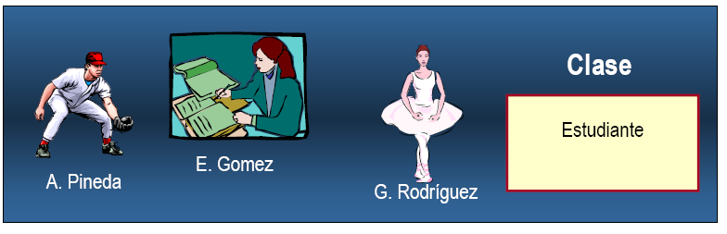
Clase vs objeto

Slide 17
Clase vs objeto
Vehículo
Platero:Animal
Animal
Punto
Figura
(1,3)
(5,2.5)
(2,2)
(2,1)

Slide 18
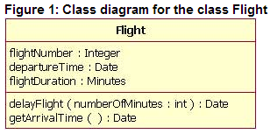
Clase en uml
Nombre de la Clase
Atributos / Datos
Métodos / Acciones
(Ref: http://goo.gl/iE9O6g)

